Slide 1

PHÒNG GIÁO DỤC VÀ ĐÀO TẠO QUẬN LONG BIÊN TRƯỜNG MẦM NON GIA THỤY
Đề tàì: Kỹ năng sống cho trẻ 5 tuổi
Đối tượng: Mẫu giáo lớn A6
Giáo viên: Đặng Thị Thu Hương

Slide 2

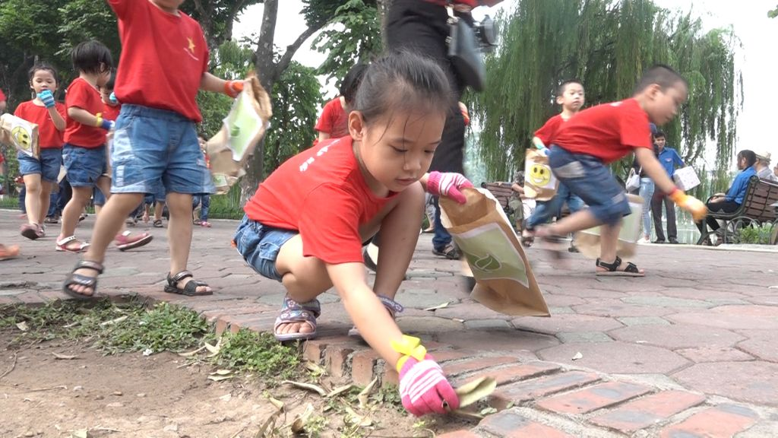

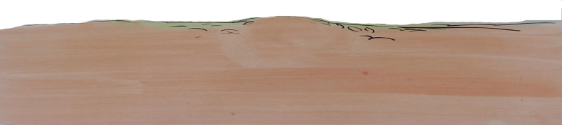
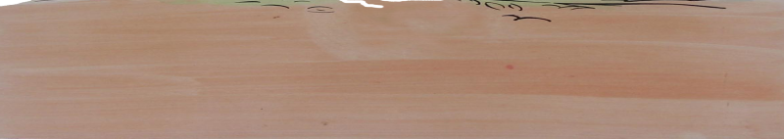

Slide 3

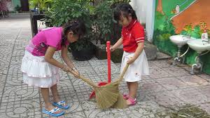
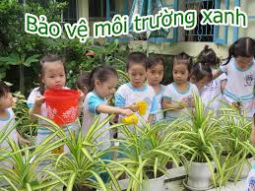

Slide 4

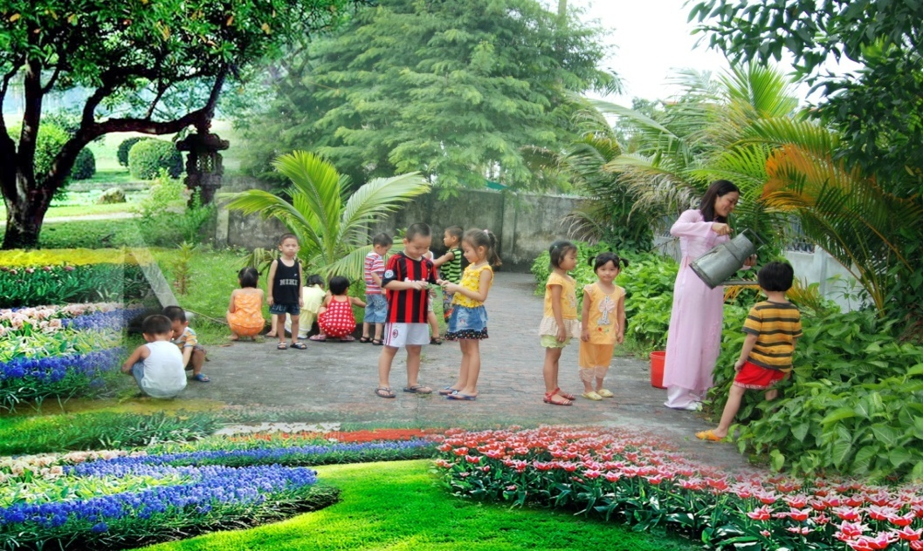
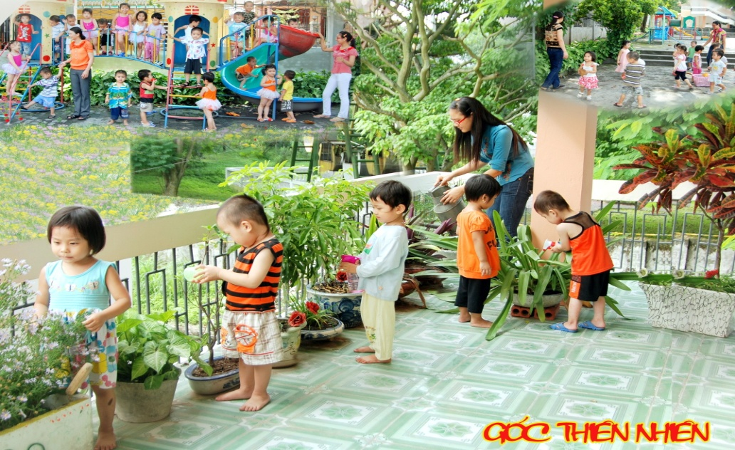
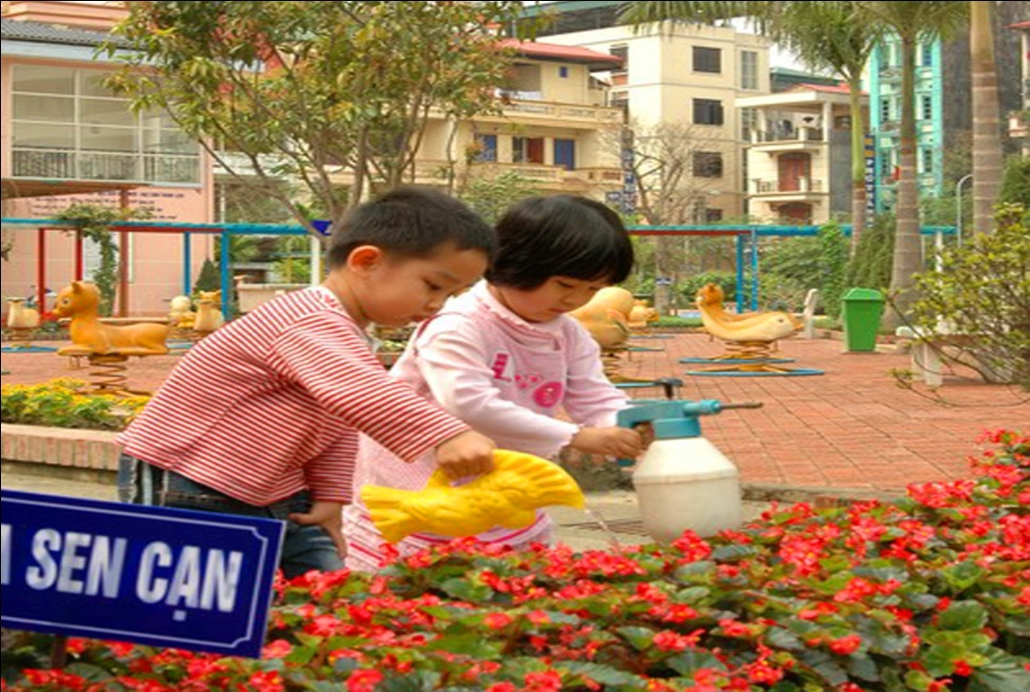
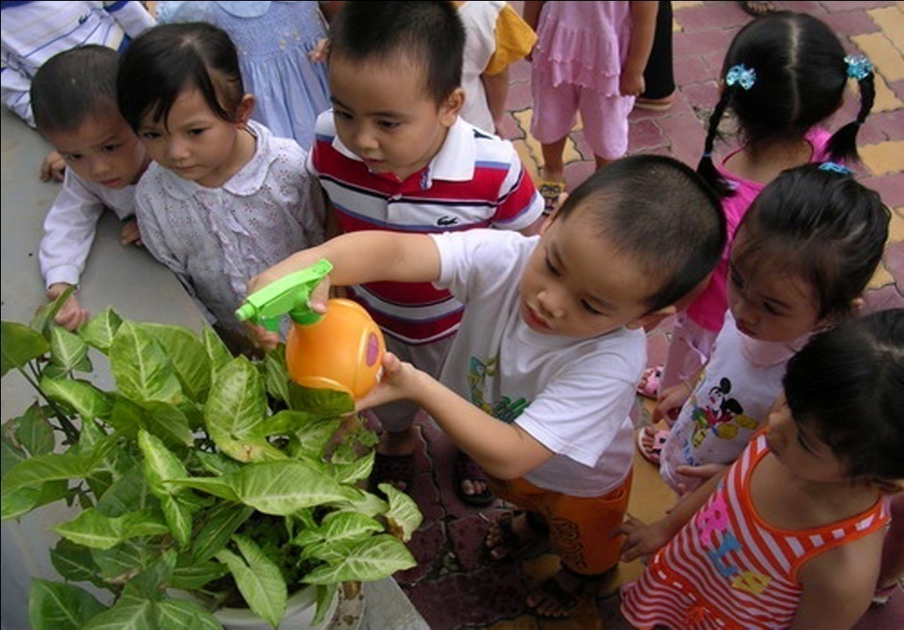
Bé hãy bảo vệ và chăm sóc cây xanh nhé!

Slide 5
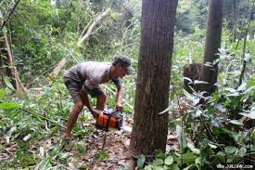
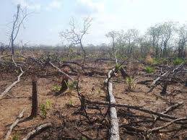


Slide 6
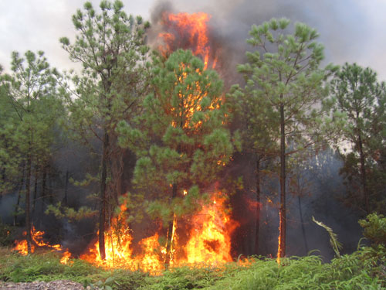


Slide 7
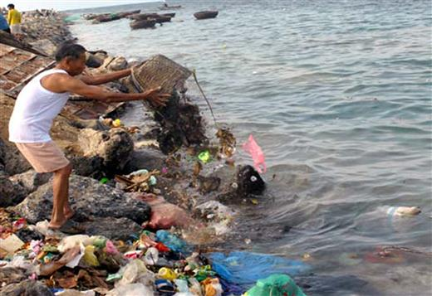

Slide 8


* Tạo các tình huống trẻ tự sử lý
- Tình huống 1 : Có một bác đang quét rác hai bạn học sinh đi học về ăn xong vứt giác bừa bãi.
- Con có nhận xét gì về hai bạn?
- Nếu là con con sử lý ra sao?
- Cô lông giáo giục trẻ giữ gìn vệ sinh sạch sẽ vứt rác đúng nơi quy định để đảm bảo cho môi trường sạch đẹp
-Tình huống 2 : Hai bạn đang đi trên đường có rất nhiều hoa và cây xanh bạn B ngắt bông hoa ném bạn A cứ vậy hai bạn rứt lá ngắt hoa ném nhau.
- Nếu con thấy bạn của mình làm như vậy thì con làm gi?
Con nói ra sao với các bạn?
-Tình huống 2 : Hai bạn đang đi trên đường có rất nhiều hoa và cây xanh bạn B ngắt bông hoa ném bạn A cứ vậy hai bạn rứt lá ngắt hoa ném nhau.
- Nếu con thấy bạn của mình làm như vậy thì con làm gi?
- Con nói ra sao với các bạn?
- Con con thì sao?

Slide 9
Cảm ơn cô và các bạn đã lắng nghe!

